Slide 1
Veselība NAP2027

Slide 2
NAP2027 vīzija
Panāksim ikvienam līdzvērtīgas iespējas saņemt labu izglītību un kvalitatīvu veselības aprūpi
[20] Latvijā ir kļuvis vieglāk būt veselam.
Iedzīvotāji iegulda savas veselības veicināšanā un slimību profilaksē ar veselīgu uzturu un aktīvu dzīvesveidu, atbildīgi sabalansējot darba un brīvo laiku, apzinīgi parūpējoties gan par sevi, gan saviem tuvākajiem. Sabiedrība kopumā ir noraidoša pret kaitīgiem ieradumiem.
Savukārt kvalificēti, motivēti un atbilstoši atalgoti speciālisti spēj laikus sniegt rekomendācijas veselīga dzīvesveida ievērošanai ikdienā, nodrošināt mūsdienīgu slimību profilaksi, diagnostiku, ārstēšanu, rehabilitāciju un pacienta aprūpi.

Slide 3
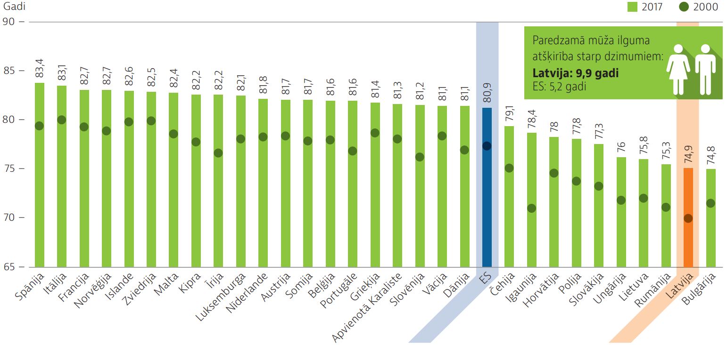
Jaundzimušo paredzamais mūža ilgums
Notes:
Esošā situācija

Slide 4
Iedzīvotāju veselības pašnovērtējums 2018.gadā
12,4%
(3. augstākais rādītājs ES)
5,4%
(zemākais rādītājs ES)
Slikts
Ļoti labs
Vidēji ES 28 – 6,7%
Vidēji ES 28 – 22,7%
Eurostat, 2019
Notes:
NAP → Dzīves kvalitāte → «2027. gadā Latvija ir valsts, kur ikviens cilvēks jūtas labi.»

Slide 5
Veselības aprūpes pakalpojumu vidējie gaidīšanas laiki 31.12.2018.
Speciālistu konsultācijas – 71,63 dienas
Ambulatorie izmeklējumi un terapija – 36,30 dienas
Dienas stacionāru pakalpojumi – 147,50 dienas
Ambulatorā rehabilitācija – 345,20 dienas

Slide 6
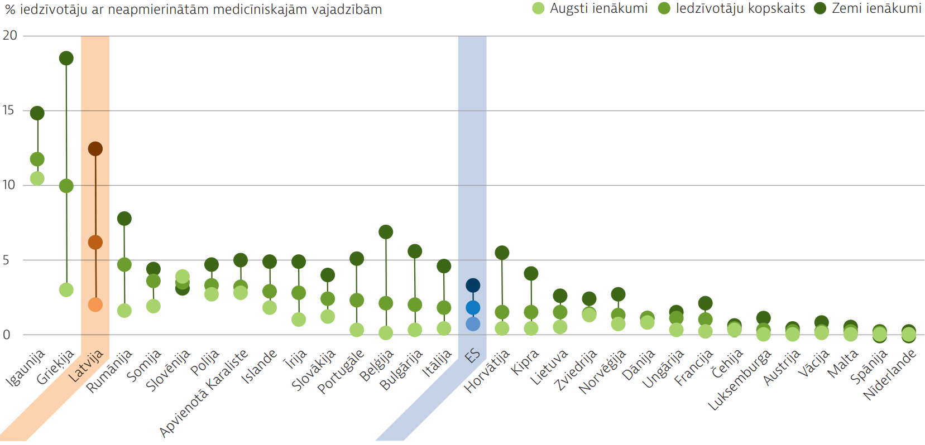
Iedzīvotāju ziņoto neapmierināto medicīnisko vajadzību līmenis
OECD, 2019

Slide 7
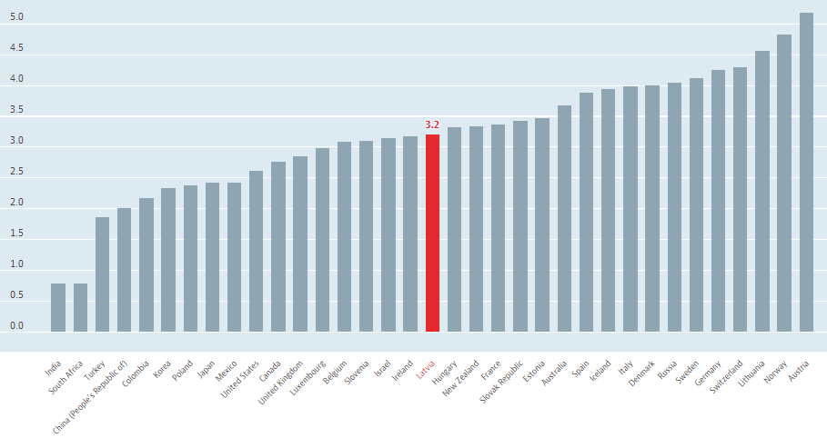
Ārstu skaits uz 1000 cilvēkiem 2018.gadā
OECD, 2019

Slide 8
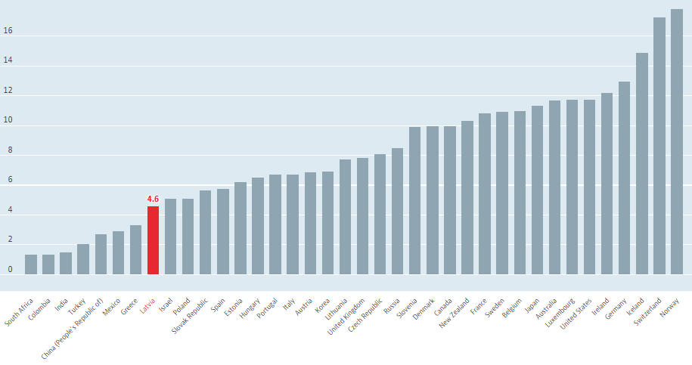
Māsu skaits uz 1000 cilvēkiem 2018.gadā
OECD, 2019

Slide 9
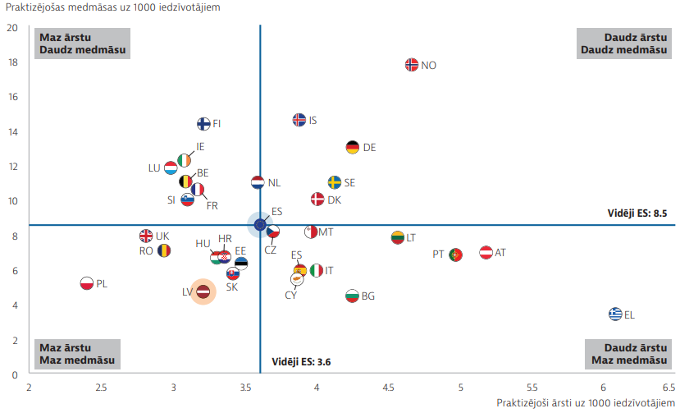
Ārstniecības personu skaits 2017.gadā
OECD, 2019

Slide 10
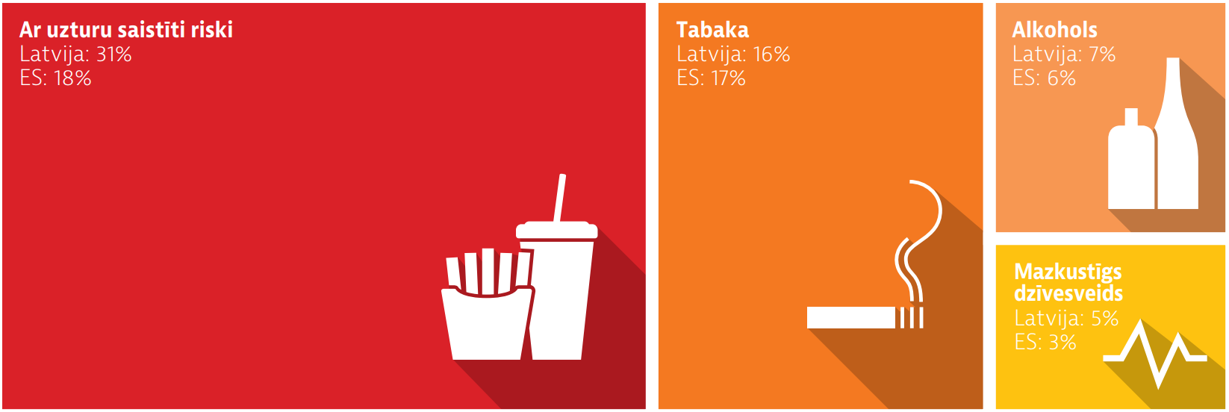
Nāves gadījumi Latvijā, kas saistīti ar dzīvesveida riska faktoriem
OECD, 2019

Slide 11
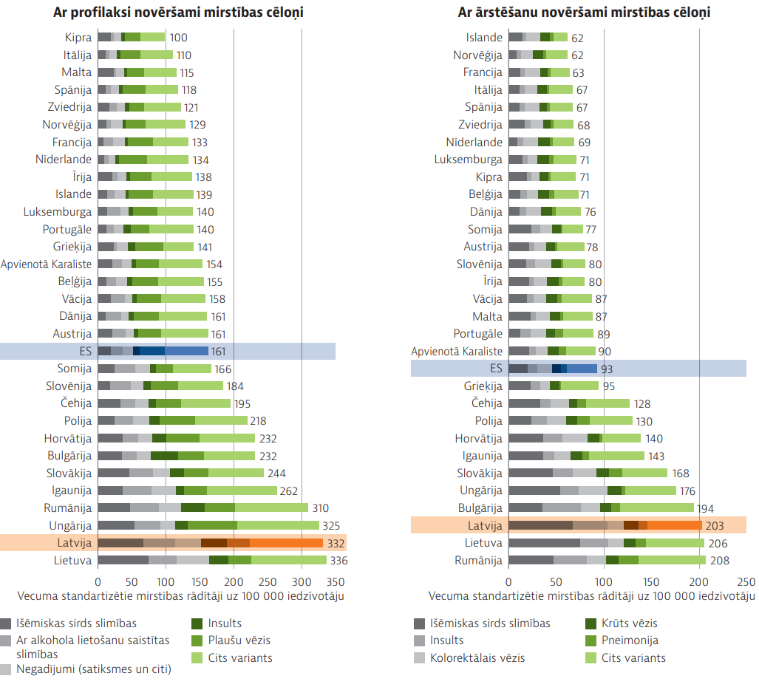
Ar profilaksi novēršamā mirstība un ar ārstēšanu novēršamā mirstība ES
OECD, 2019

Slide 12
Potenciāli zaudētie mūža gadi uz 100 000 iedzīvotāju (līdz 64 gadiem)
Miruši
Nāves cēlonis | 2018
Visi cēloņi | 5235
Asinsrites sistēmas slimības | 1374,4
Ārēji nāves cēloņi | 1270,7
Ļaundabīgi audzēji | 964,3
Gremošanas sistēmas slimības | 426,5
Infekcijas un parazitārās slimības | 218,5
Elpošanas sistēmas slimības | 202,0
123 bērni vecumā
līdz 18 gadiem
6595 cilvēki darbaspējas
vecumā
  18-29 216
  30-39 530
  40-49 1154
  50-59 2645
  60-64 2050
! Vidēji 18 cilvēki katru dienu
SPKC & CSP, 2019
Notes:
Latvijā ik gadu nomirst vairāk kā 28 tūkstoši cilvēku (2017. – 28 450), no kuriem gandrīz katrs ceturtais miris priekšlaicīgi, t.i., nesasniedzot 65 gadu vecumu.
2017. gadā, mirstot Latvijas iedzīvotājiem vecumā līdz 64 gadiem, zaudēti gandrīz 84 tūkstoši potenciālo mūža gadu.
Katru dienu Latvijā nomirsti vidēji 18 cilvēki dienā darbspējas vecumā.

Slide 13
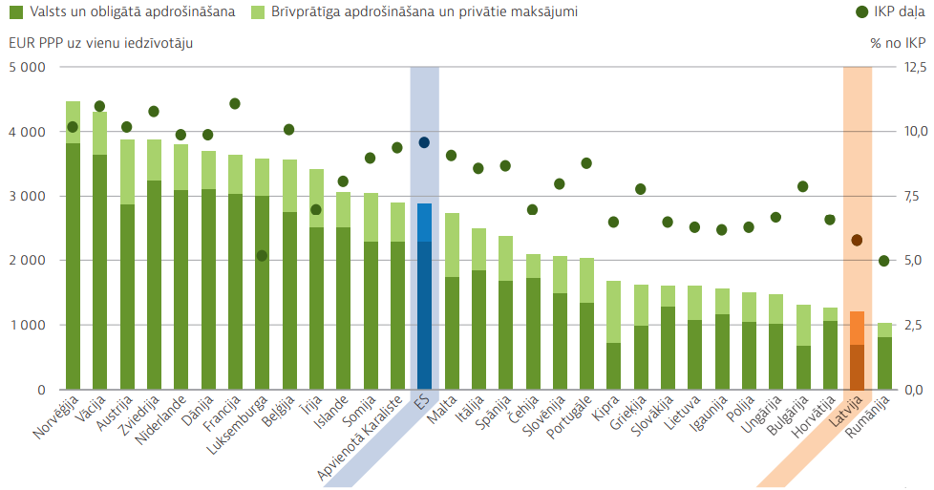
Latvijā veselības aprūpes izdevumi 2017.gadā
OECD, 2019

Slide 14
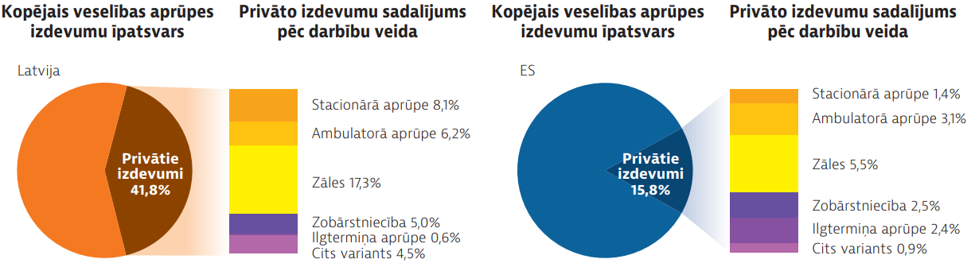
Latvijā privāto izdevumu īpatsvars veselības jomā ir gandrīz trīs reizes lielāks nekā vidēji ES (2017)
OECD, 2019

Slide 15
Ņemot vērā pašreizējo līdzekļu apmēru sistēmā, aizvien grūtāk būs panākt būtisku veselības sistēmas efektivitātes, kvalitātes, pieejamības un ilgtspējas progresu. Daži uzlabojumi varētu palielināt efektivitāti, tomēr lielākajā daļā būs vajadzīgs noteikts sākotnējo ieguldījumu līmenis. Lai sasniegtu ES vidējiem rādītājiem tuvākus veselības rezultātus un rastu reālus risinājumus pieejamības un kvalitātes problēmām, Latvijai būtu jāpalielina veselības nozares izdevumi uz vienu iedzīvotāju līdz līmenim, kas tuvotos ES vidējam rādītājam, un jāpalielina veselības nozarei paredzētā IKP daļa.
State of Health in the EU: Latvija. Valsts veselības profils 2019. https://ec.europa.eu/health/sites/health/files/state/docs/2019_chp_lv_latvian.pdf

Slide 16
Ieguldījumi veselības aprūpē veicina iekļaujošu ekonomikas izaugsmi un ilgtspējīgu attīstību caur (1):
1) veselības ieguvumiem → labai veselībai ir sekundāri ekonomiskie ieguvumi, jo palielinās paredzamais mūža ilgums, uzlabojas dzīves kvalitāte, palielinās aktivitāte darba tirgū, palielinās ekonomikas ražīgums;
2) ekonomiskajiem ieguvumiem → ko rada veselības ekonomika tās plašākajā izpratnē, nodrošinot nodarbinātību un kvalitatīvas darbavietas, attīstot prasmes, izveidojot infrastruktūru, iepērkot tehnoloģijas, nodrošinot sakarus un loģistiku, tērējot gūtos ienākumus un maksājot nodokļus un sociālās apdrošināšanas iemaksas;
3) sociālo aizsardzību → ko rada ieguldījumi kvalitatīvā darba vidē, sociālajā aizsardzībā un tādējādi uzlabo sociālās aizsardzības sistēmas (piemēram, sociālie pabalsti slimības, invaliditātes, bezdarba un pensionēšanās gadījumā, kā arī finansiālā aizsardzība no katastrofāliem veselības izdevumiem);

Slide 17
Ieguldījumi veselības aprūpē veicina iekļaujošu ekonomikas izaugsmi un ilgtspējīgu attīstību caur (2):
4) sociālo kohēziju → rada politiskā stabilitāte vienlīdzīgākā sabiedrībā. Politiskā stabilitāte ir svarīgs priekšnoteikums ekonomiskajai izaugsmei. Lai sabiedrībā nodrošinātu lielāku vienlīdzību, pieejama veselības aprūpe un kvalitatīva darba vide ir būtiski priekšnoteikumi;
5) inovācijām un diversifikāciju → ja ieguldījumi veselības aprūpē tiek izmantoti kā apzināts līdzeklis valsts ekonomiskās izaugsmes palielināšanai, piemēram, radot starptautiski konkurētspējīgus medicīniskos pakalpojumus, kas piesaista ārvalstu pacientus, vai attīstot inovācijas (piemēram, ģenētika, bioķīmija, inženierija un informācijas tehnoloģijas);
6) cilvēku drošības veicināšanu → veicot ieguldījumus, lai nodrošinātu veselības sistēmas noturību krīzes un ārkārtas situācijās, piemēram, efektīvu uzraudzību, novēršanu, reaģēšanu un kontroli uzliesmojumu, epidēmiju un pandēmiju gadījumos. Tas stiprina valsts spēju aizsargāt savu tautu (un līdz ar to arī tās ekonomiku) no neinfekciju un un infekcijas slimību ietekmes.

Slide 18
«Lielāki valdības izdevumi veselības aprūpei ES 25 dalībvalstīs bija saistīti ar ekonomikas izaugsmi īstermiņā, ieskaitot krīzes laikā, ar divkāršu līdz četrkāršu investīciju atdevi (1,92 līdz 4,32) uz vienu iztērēto naudas vienību»
Moreno-Serra R, Smith PC. Does progress towards universal health coverage improve population health? Lancet. 2012;380(9845):917–23.

Slide 19

NAP2027 mērķi
Ekonomiskā izaugsme un labklājība
Veselāki iedzīvotāji
Veicināt veselīgu dzīvesveidu sabiedrībā
Uzlabot veselības aprūpes pakalpojumu pieejamību
Novērts nevienlīdzību veselības aprūpē
Uzlabot zāļu pieejamību
Palielināt ārstu un māsu skaitu valsts apmaksāto pakalpojumu sektorā
Nodrošināt konkurētspējīgu atalgojumu valsts apmaksāto veselības aprūpes pakalpojumu sektorā nodarbinātajiem
Samazināt pacientu tiešos maksājumus veselības aprūpē
Uzlabot veselības aprūpes pakalpojumu kvalitāti un efektivitāti

Slide 20
Veselībai plānotais un piešķirtais finansējums NAP2027:
Valsts budžets (1)
 | Pieprasītais VB finansējums | Piešķirtais VB finansējums
Veselības aprūpes pakalpojumu pieejamības uzlabošana | 901 937 161 € | 68,49 milj. €
Pacientu tiešo maksājumu mazināšana | 92 765 827 € | 0
Darba samaksas paaugstināšana ĀP un ĀAP | 2 457 046 262 € | 936 milj. € (kopējais grozs)
Zāļu pieejamības uzlabošana | 700 250 519 € | 16 milj. €
Tarifu pārrēķināšana | 291 133 703 € | 0
Primārās veselības aprūpes attīstīšana | 110 000 000 € | 55 milj. €
Veselības aprūpes pārvaldības sistēmas stiprināšana un digitalizācija | 38 923 120 € | 0
Uzlabot izglītības iespējas ārstniecības personām – uzlabot rezidentūras pieejamību | 5 500 000 | 0
Ieviest VPP «Sabiedrības veselība» | 17 500 000 € | 0

Slide 21
Veselībai plānotais un piešķirtais finansējums NAP2027:
Valsts budžets (2)
 | Pieprasītais VB finansējums | Piešķirtais VB finansējums
Nozares stiprināšana ārkārtas situācijās | 10 056 160 € | 0
Paplašināt vakcinācijas kalendāru un aptveri | 34 668 752 € | 0
Uzlabot skrīninga un agrīnas slimību diagnostikas programmu pieejamību | 42 278 173 € | 21,3 milj. €
Ierobežot antimikrobiālo rezistenci | 5 933 109 € | 0
Nodrošināt valsts apmaksātu kontracepcijas pakalpojumu iespējas sociālam riskam pakļautām sievietēm | 5 040 280 € | 2,52 milj. €
Paplašināt peldvietu ūdens, iekšzemes un jūras ūdeņu kvalitātes uzraudzību | 157 633 € | 0

Slide 22
Veselībai plānotais un piešķirtais finansējums NAP2027:
ES fondi
Veselības veicināšana
Ārstniecības iestāžu infrastruktūras attīstīšana
Ārstniecības personu tālākizglītība, piesaiste
Veselības aprūpes kvalitātes sistēmas attīstīšana
Nozares digitalizācija
Dzeramā ūdens kvalitātes uzraudzība

Slide 23
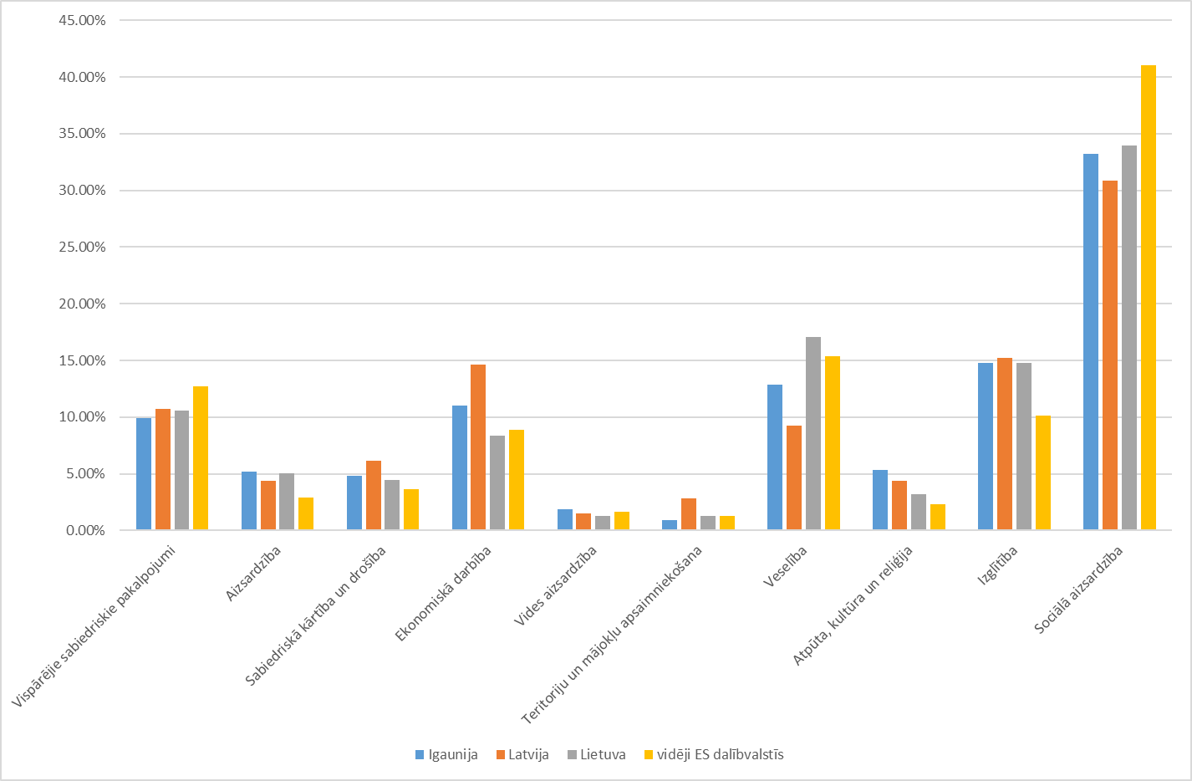
Vispārējās valdības izdevumi funkcijai - Veselība
17.09
15.34
12.84
9.27
Euro Health Consumer Index 2017 Report

Slide 24
Paldies par uzmanību!

